Slide 1
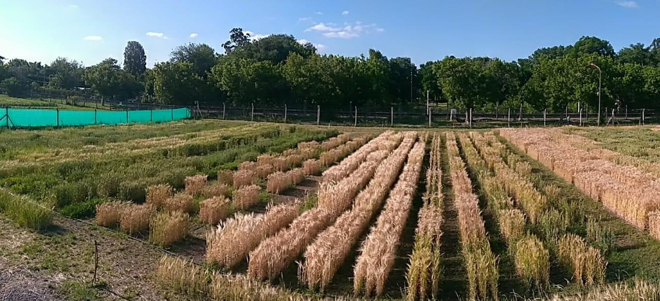
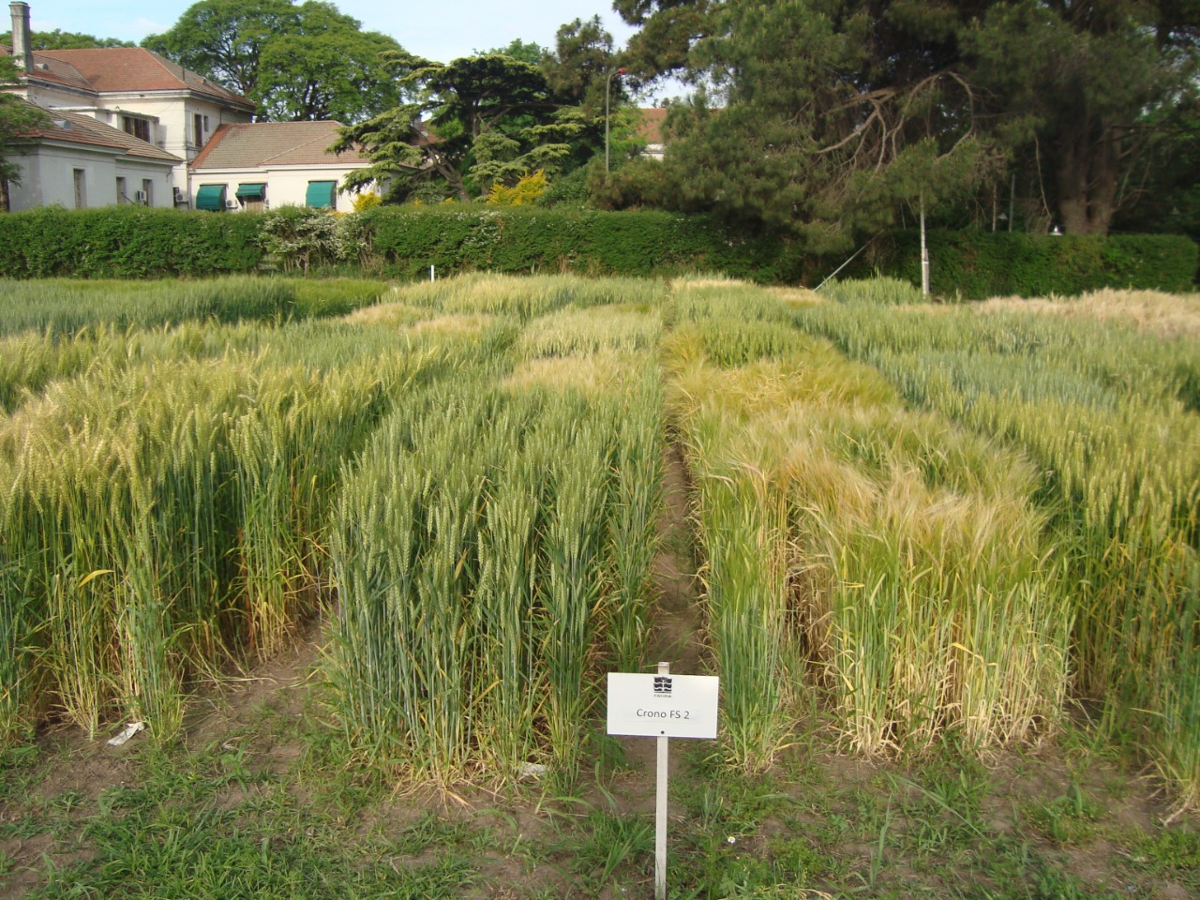
Integración a campo de las actividades profesionales del
Ingeniero agrónomo: viaje de fin de carrera (Taller III)
Modalidad Teórico-Práctica. 32 horas (2 créditos) – Inscripción abierta hasta el 17/02/23. Cupo: 50 alumnos
Del 27 de febrero al 3 marzo 2023 en América, Partido de Rivadavia. Transporte y alojamiento provisto por FAUBA
Docente Responsable:
Roberto Benech Arnold (Director de la Carrera de Agronomía)
Docentes de diversas materias del ciclo profesional de la carrera
Temas
El viaje de fin de carrera tiene como objetivo general proponer situaciones
que serán analizadas en el territorio haciendo uso de los conocimientos
adquiridos a lo largo de toda la carrera y de las herramientas aprendidas durante
el ciclo profesional. El taller consistirá en un viaje de una semana de duración,
divido en módulos que remiten a las grandes áreas de competencia profesional de
la carrera de Agronomía: producción vegetal extensiva, producción vegetal
intensiva, producción animal y socio-económicas. Cada módulo consistirá en el abordaje multidisciplinario de una o más situaciones.
Correlativas requeridas: Producción de Carne Bovina – Producción Lechera (Aprobadas)
Producción de Granos y Horticultura (Cursadas o Aprobadas).

